Slide 1
TRƯỜNG TIỂU HỌC TT HAI RIÊNG SỐ 2
CHÀO MỪNG CÁC EM HỌC SINH LỚP 2.C ĐẾN VỚI TIẾT HỌC
Giáo viên: Lê Thị Minh Hiếu

Slide 2
KHỞI ĐỘNG
ĐỐ VUI
12 - 9
= 3
12 - 7
= 5
12 - 8
= 4
12 - 4
= 8

Slide 3
Thứ Ba ngày 29 tháng 11 năm 2024
Toán
13 trừ đi một số

Slide 4
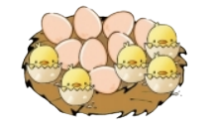
Thứ ba ngày 29 tháng 10 năm 2024
Toán
13 trừ đi một số
Viết phép tính trừ để tìm số quả trứng gà chưa nở.
13 – 5 =?

Slide 5
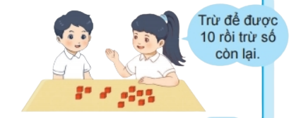
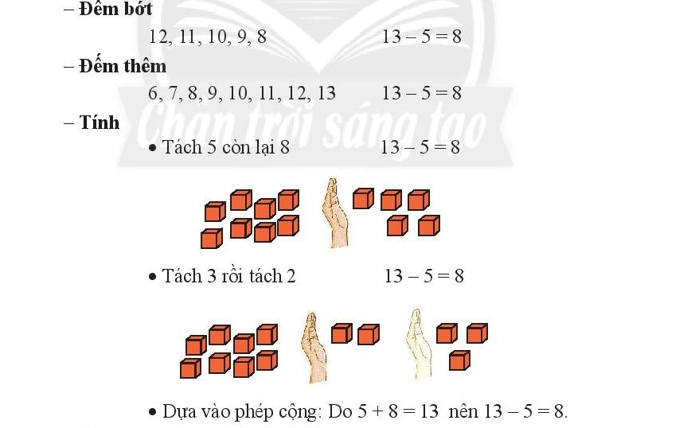
Học sinh nêu cách tính 13 - 5
Nêu cách tính khác nhau

Slide 6
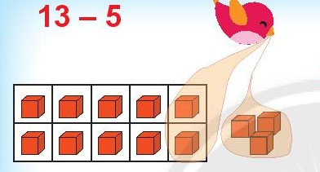
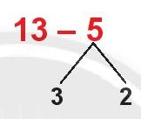
Giới thiệu 13 trừ đi một số
13 – 3 = 10
10 – 2 = 8
13 – 5 = 8
Trừ để được 10 rồi trừ số còn lại

Slide 7
LUYỆN TẬP
1
Tính :
a) 13 – 3 - 1
= 9
b) 13 – 3 - 5
= 5
13 – 3 – 1 = 13 – 4
13 – 3 – 5 = 13 – 8
c) 13 – 3 - 4
= 6
d) 13 – 3 - 6
= 4
13 – 3 – 4 = 13 – 7
13 – 3 – 6 = 13 – 9

Slide 8
2
Tính nhẩm.
13 – 5
13 – 4
=9
13 – 6
= 7
= 8
13 – 8
= 5
13 – 7
= 6
13 – 9
= 4
Muốn lấy 13 trừ đi một số ta làm thế nào ?
Trừ để được 10 rồi trừ số còn lại.
Trừ mấy để được 10 ?
Trừ 3

Slide 9
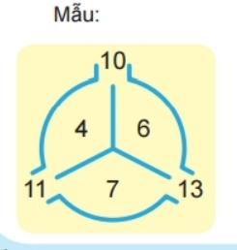
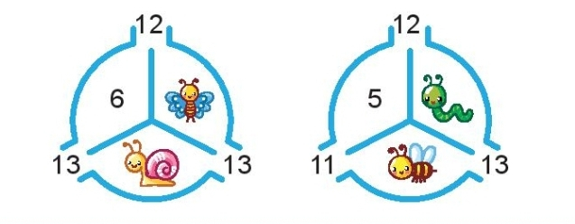
Mỗi số bên ngoài hình tròn trừ một trong hai số gần nó sẽ được số còn lại. Hướng dẫn mẫu.
3
Mỗi con vật che số nào ?
10 – 4 = 6
7
6
7
6

Slide 10
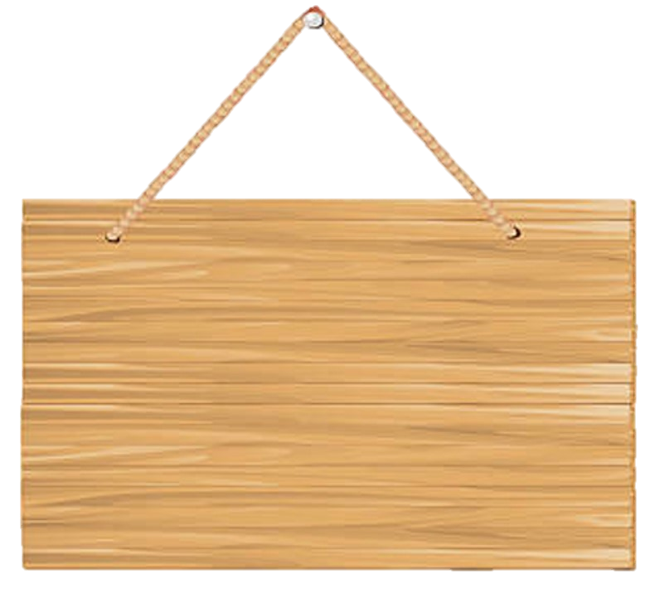
TRÒ CHƠI
NÓI NHANH KẾT QUẢ

Slide 11
13 - 4 = 9
13 - 4

Slide 12
13 - 6 = 7
13 - 6

Slide 13
13 - 7 = 6
13 - 7

Slide 14
13 - 5 = 8
13 - 5

Slide 15
13 - 9 = 4
13 - 9

Slide 16
13 - 8 = 5
13 - 8

Slide 17
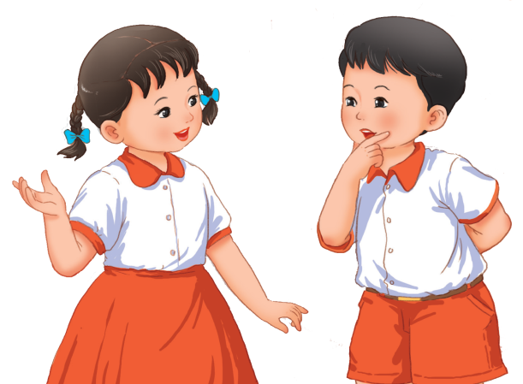
CHÀO TẠM BIỆT CÁC EM

